Slide 1
Modelos Lineales
Mtro. René Rosado González
Director de Programa LTP

Slide 2


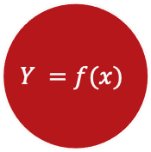



Modelos Lineales
$$Y =f(x)$$
Fénomeno observado
$$β_{0}$$
$$β_{1}X_{1}$$
$$β_{2}X_{2}$$
$$…$$
$$β_{n}X_{n}$$

Slide 3










Modelos Lineales
$$Y =f(x)$$
Fénomeno observado
$$β_{0}$$
$$β_{1}X_{1}$$
$$β_{2}X_{2}$$
$$…$$
$$β_{n}X_{n}$$
$$\hat{f}(x)$$
Entrenamiento
$$\hat{β_{0}}$$
$$\hat{β_{1}} X_{1}$$
$$\hat{β_{2}} X_{2}$$
$$…$$
$$\hat{β_{n}}X_{n}$$
Prueba
$\hat{Y}$ = $\hat{f}(x)$
$$\min\left(\hat{Y}−Y\right)$$
Predicción
$\hat{Y}$ = $\hat{f}(x)$

Slide 4
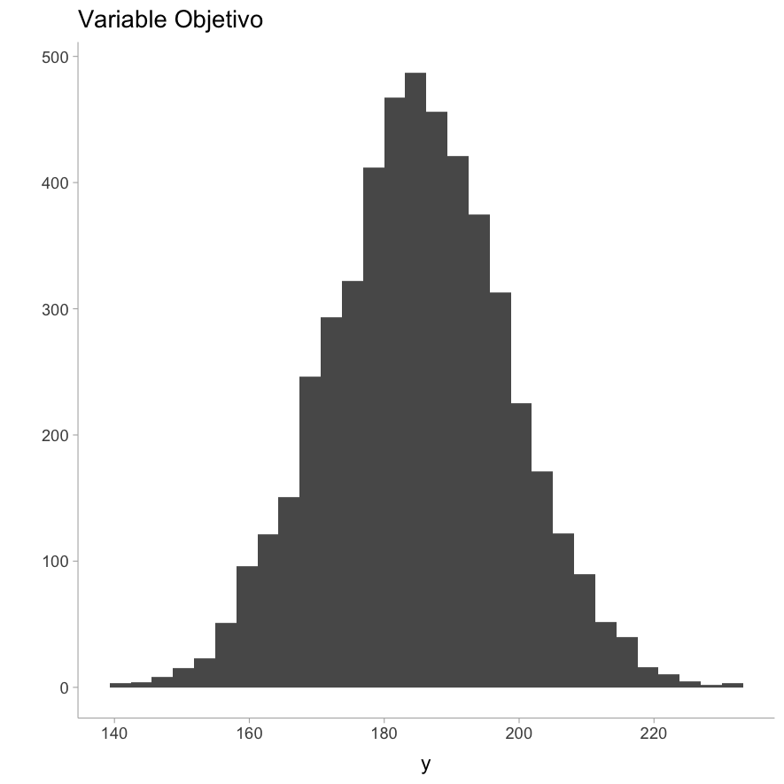
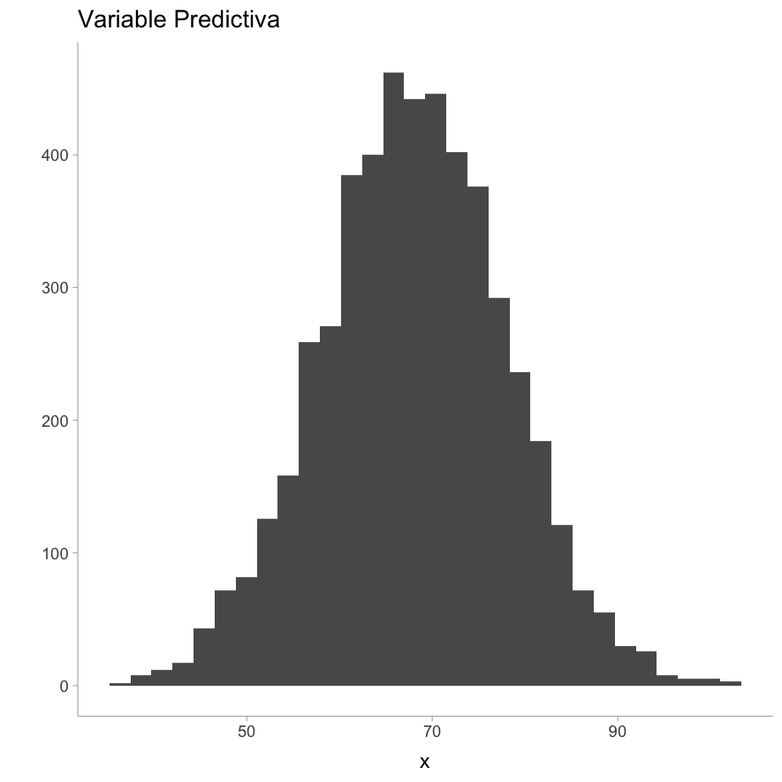

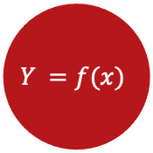
Regresión Lineal
$$Y =f(x)$$
$$X_{1}$$

Slide 5
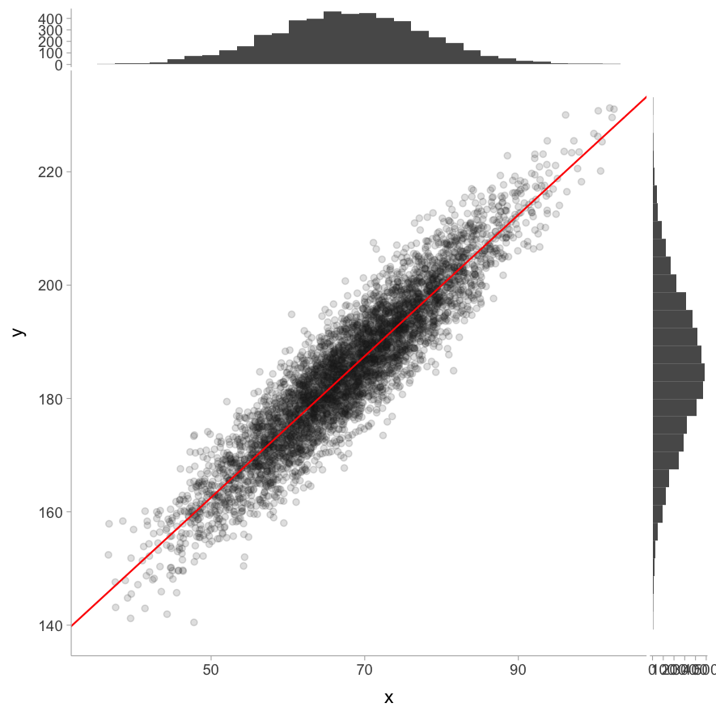
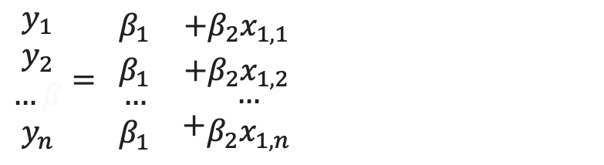
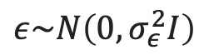
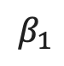

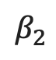
Regresión Lineal Simple
$$y=xβ$$
$$\begin{matrix}y_{1} \\ y_{2} \\ \begin{aligned}…β \\ y_{n}\end{aligned}\end{matrix}= \begin{matrix}β_{1} & {+β}_{2}x_{1,1} & \\ β_{1} & {+β}_{2}x_{1,2} & \\ \begin{aligned}… \\ β_{1}\end{aligned} & +\begin{aligned}… \\ β_{2}x_{1,n}\end{aligned} & \end{matrix}$$
$$\hat{y}=x\hat{β}+ε$$
$$β_{2}$$
$$ε\sim N\left(0,σ_{ε}^{2}I\right)$$
Homocedasticidad.
Normalidad de los errores
No correlación entre los errores
$$β_{1}$$

Slide 6
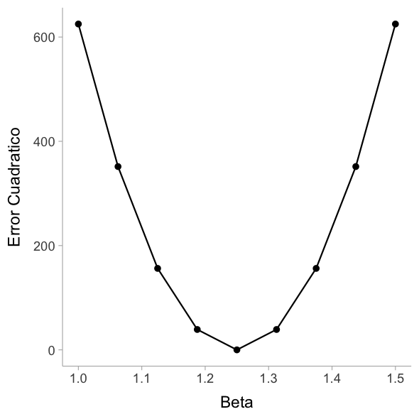
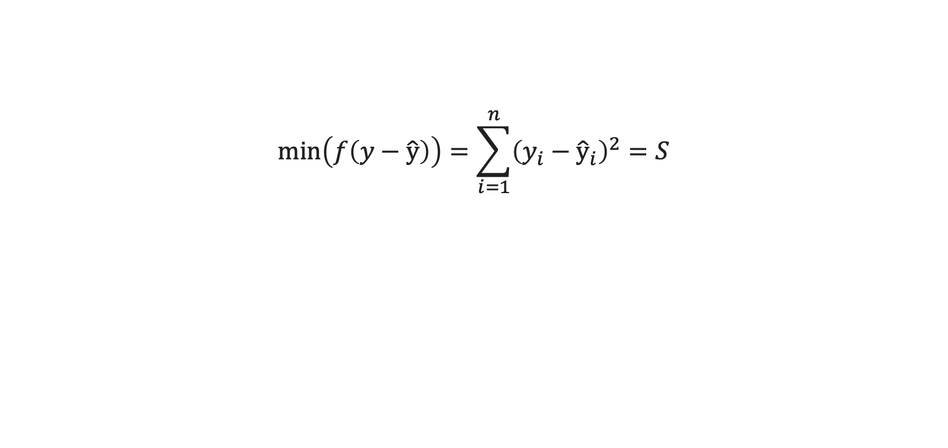
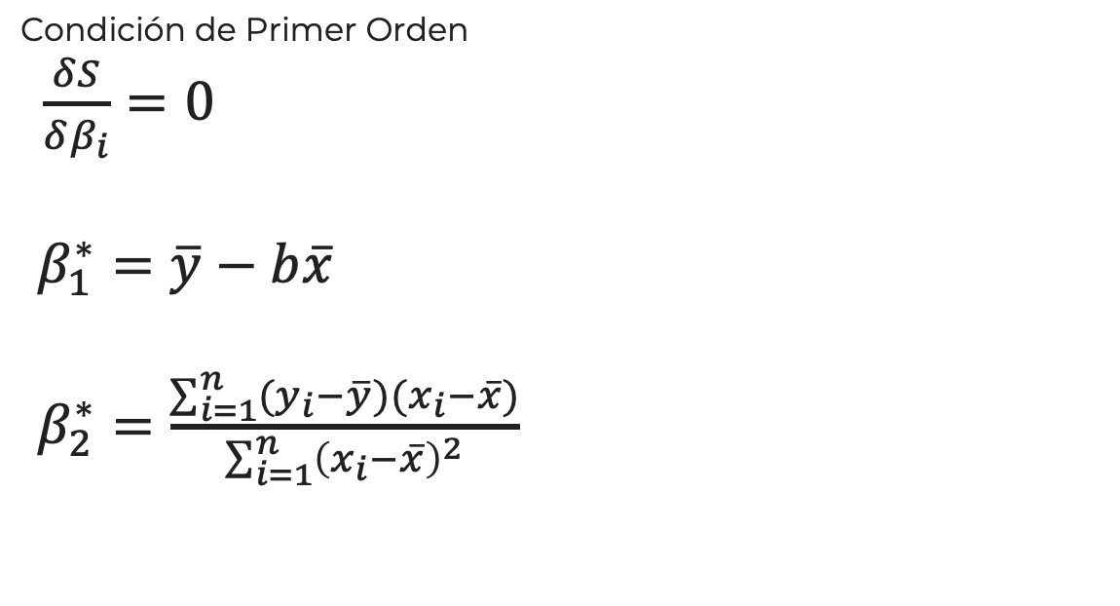
Ajuste por Mínimos Cuadrados Ordinarios
$$\min\left(f\left(y−\hat{y}\right)\right)=\sum_{i=1}^{n}{{\left(y_{i}−{\hat{y}}_{i}\right)}^{2}}=S$$
Condición de Primer Orden
$\frac{δS}{δβ_{i}}=0$
$β_{1}^{∗}=\overline{y}−b\overline{x}$
$β_{2}^{∗}=\frac{\sum_{i=1}^{n}{(y_{i}−\overline{y})(x_{i}−\overline{x})}}{\sum_{i=1}^{n}{{\left(x_{i}−\overline{x}\right)}^{2}}}$

Slide 7
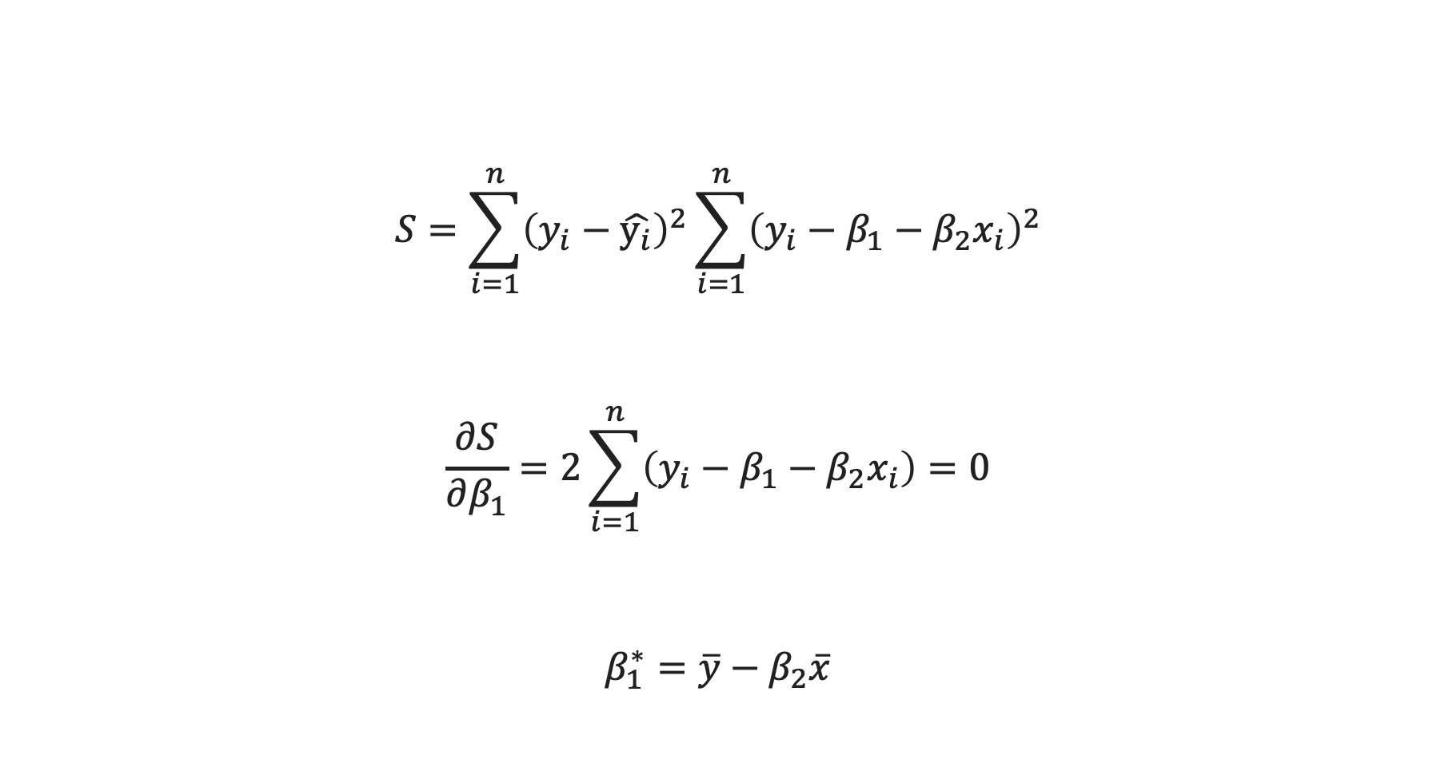
El Intercepto
$$S=\sum_{i=1}^{n}{{\left(y_{i}−\hat{y_{i}}\right)}^{2}}\sum_{i=1}^{n}{{\left(y_{i}−β_{1}−β_{2}x_{i}\right)}^{2}}$$
$$\frac{∂S}{∂β_{1}}=2\sum_{i=1}^{n}{\left(y_{i}−β_{1}−β_{2}x_{i}\right)}=0$$
$$β_{1}^{∗}=\overline{y}−β_{2}\overline{x}$$

Slide 8
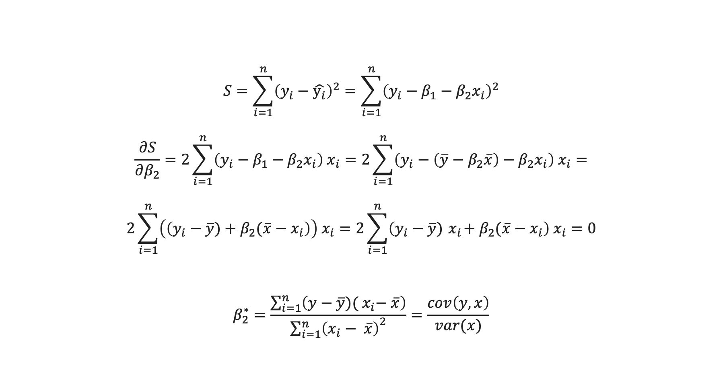
La Pendiente
$$S=\sum_{i=1}^{n}{{\left(y_{i}−\hat{y_{i}}\right)}^{2}}=\sum_{i=1}^{n}{{\left(y_{i}−β_{1}−β_{2}x_{i}\right)}^{2}}$$
$$\frac{∂S}{∂β_{2}}=2\sum_{i=1}^{n}{\left(y_{i}−β_{1}−β_{2}x_{i}\right){ x}_{i}}=2\sum_{i=1}^{n}{\left(y_{i}−\left(\overline{y}−β_{2}\overline{x}\right)−β_{2}x_{i}\right){ x}_{i}}=$$
$$2\sum_{i=1}^{n}{\left(\left(y_{i}−\overline{y})+β_{2}(\overline{x}−x_{i}\right)\right) x_{i}}=2\sum_{i=1}^{n}{\left(y_{i}−\overline{y}){ x}_{i}+β_{2}(\overline{x}−x_{i}\right){ x}_{i}}=0$$
$$β_{2}^{∗}=\frac{\sum_{i=1}^{n}{\left(y−\overline{y})({ x}_{i}− \overline{x}\right)}}{{\sum_{i=1}^{n}{\left(x_{i}− \overline{x}\right)}}^{2}}=\frac{cov\left(y,x\right)}{var(x)}$$

Slide 9

Un ejemplo

Slide 10
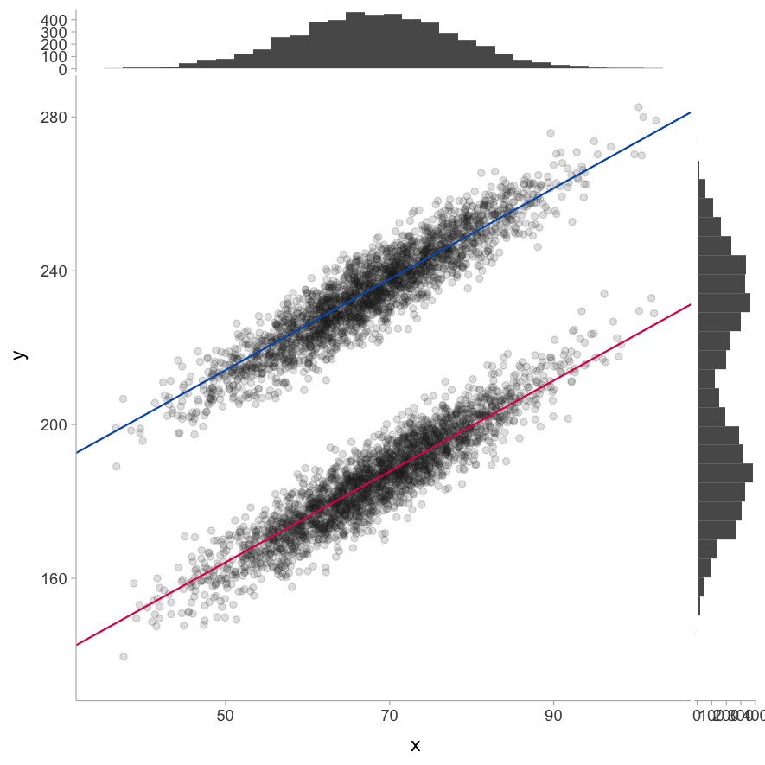
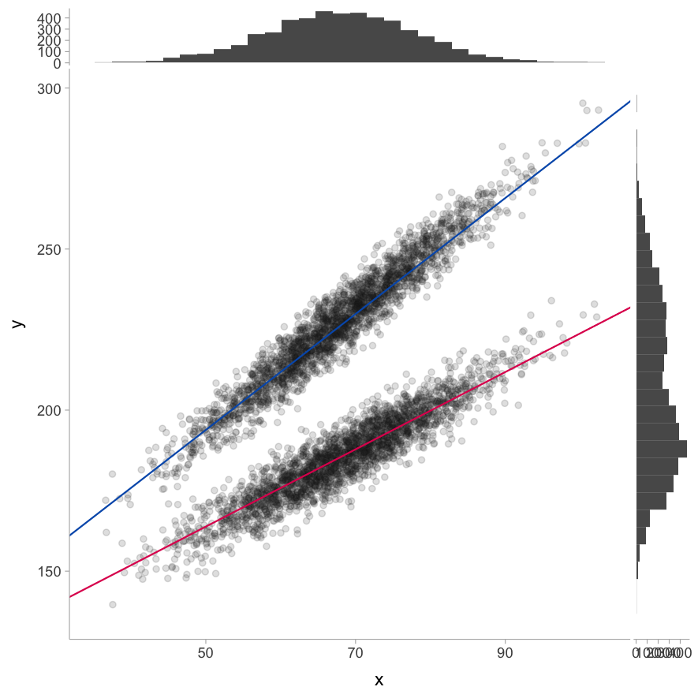
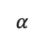
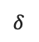
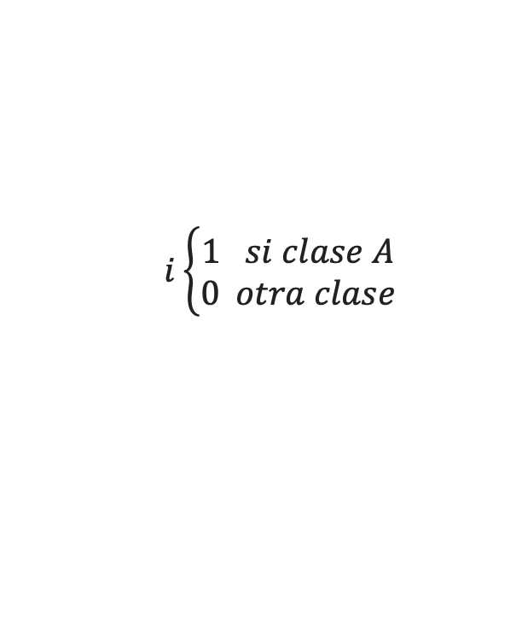
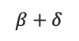

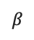

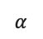
Modelos con interacciones
Diferentes interceptos
Diferentes Pendientes
$$y=α+βx+δi$$
$$=(α+δi)+βx$$
$$i\left\{\begin{matrix}1 si clase A \\ 0 otra clase\end{matrix}\right.$$
$$y=α+βx+δi∗x$$
$$=α+(β+δi)x$$
$$β+δ$$
$$β$$
$$δ$$
$$α$$
$$α$$

Slide 11
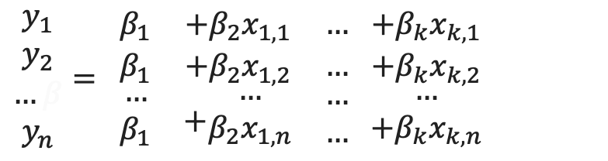
Regresión Lineal Múltiple
$$y=xβ$$
$$\begin{matrix}y_{1} \\ y_{2} \\ \begin{aligned}…β \\ y_{n}\end{aligned}\end{matrix}= \begin{matrix}β_{1} & {+β}_{2}x_{1,1} & … \\ β_{1} & {+β}_{2}x_{1,2} & … \\ \begin{aligned}… \\ β_{1}\end{aligned} & +\begin{aligned}… \\ β_{2}x_{1,n}\end{aligned} & \begin{aligned}… \\ …\end{aligned}\end{matrix} \begin{matrix}{+β}_{k}x_{k,1} \\ {+β}_{k}x_{k,2} \\ \begin{aligned}… \\ {+β}_{k}x_{k,n}\end{aligned}\end{matrix}$$
$$\hat{y}=x\hat{β}+ε$$
$$ε\sim N\left(0,σ_{ε}^{2}I\right)$$
Homocedasticidad.
Normalidad de los errores
No correlación entre los errores

Slide 12
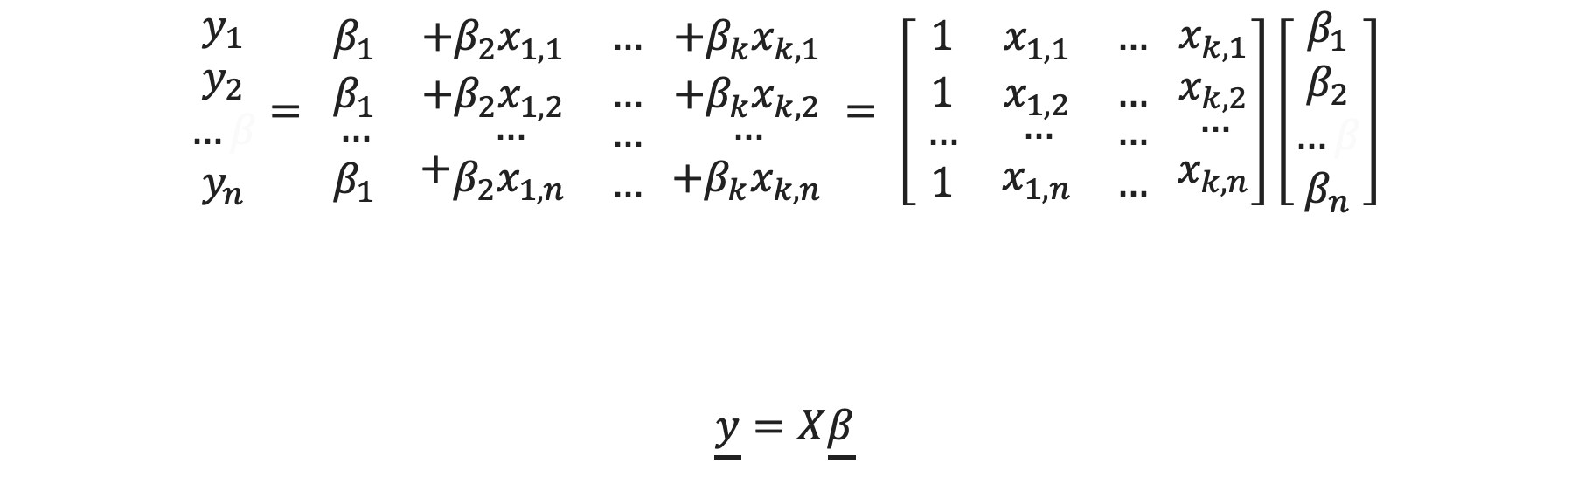
El Modelo Matricial
$\begin{matrix}y_{1} \\ y_{2} \\ \begin{aligned}…β \\ y_{n}\end{aligned}\end{matrix}= \begin{matrix}β_{1} & {+β}_{2}x_{1,1} & … \\ β_{1} & {+β}_{2}x_{1,2} & … \\ \begin{aligned}… \\ β_{1}\end{aligned} & +\begin{aligned}… \\ β_{2}x_{1,n}\end{aligned} & \begin{aligned}… \\ …\end{aligned}\end{matrix} \begin{matrix}{+β}_{k}x_{k,1} \\ {+β}_{k}x_{k,2} \\ \begin{aligned}… \\ {+β}_{k}x_{k,n}\end{aligned}\end{matrix} =$ $\left[ \begin{matrix}1 & x_{1,1} & … \\ 1 & x_{1,2} & … \\ \begin{aligned}… \\ 1\end{aligned} & \begin{aligned}… \\ x_{1,n}\end{aligned} & \begin{aligned}… \\ …\end{aligned}\end{matrix} \begin{matrix}x_{k,1} \\ x_{k,2} \\ \begin{aligned}… \\ x_{k,n}\end{aligned}\end{matrix}\right]\left[\begin{matrix}β_{1} \\ β_{2} \\ \begin{aligned}…β \\ β_{n}\end{aligned}\end{matrix}\right]$
$$\underline{y}=X\underline{β}$$

Slide 13
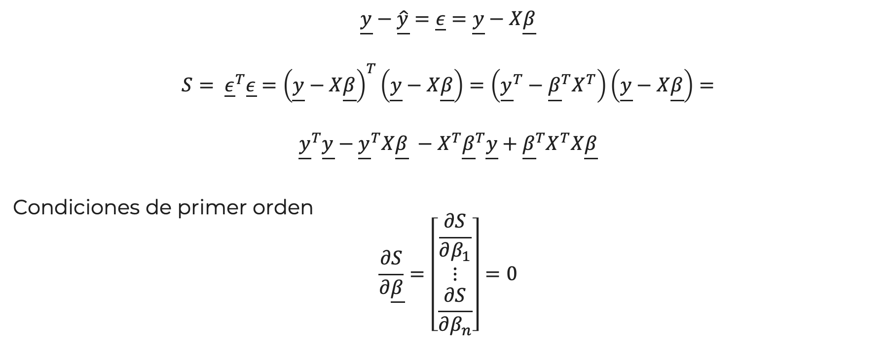
El Modelo Matricial
$$\underline{y}−\hat{\underline{y}}=\underline{ε}=\underline{y}−X\underline{β}$$
$$S= {\underline{ε}}^{T}\underline{ε}={\left(\underline{y}−X\underline{β}\right)}^{T}\left(\underline{y}−X\underline{β}\right)=\left({\underline{y}}^{T}−{\underline{β}}^{T}X^{T}\right)\left(\underline{y}−X\underline{β}\right)=$$
$${\underline{y}}^{T}\underline{y}−{\underline{y}}^{T}X\underline{β} −X^{T}{\underline{β}}^{T}\underline{y}+{\underline{β}}^{T}X^{T}X\underline{β}$$
Condiciones de primer orden
$$\frac{∂S}{∂\underline{β}}=\left[\begin{matrix}\frac{∂S}{∂β_{1}} \\ ⋮ \\ \frac{∂S}{∂β_{n}}\end{matrix}\right]=0$$

Slide 14
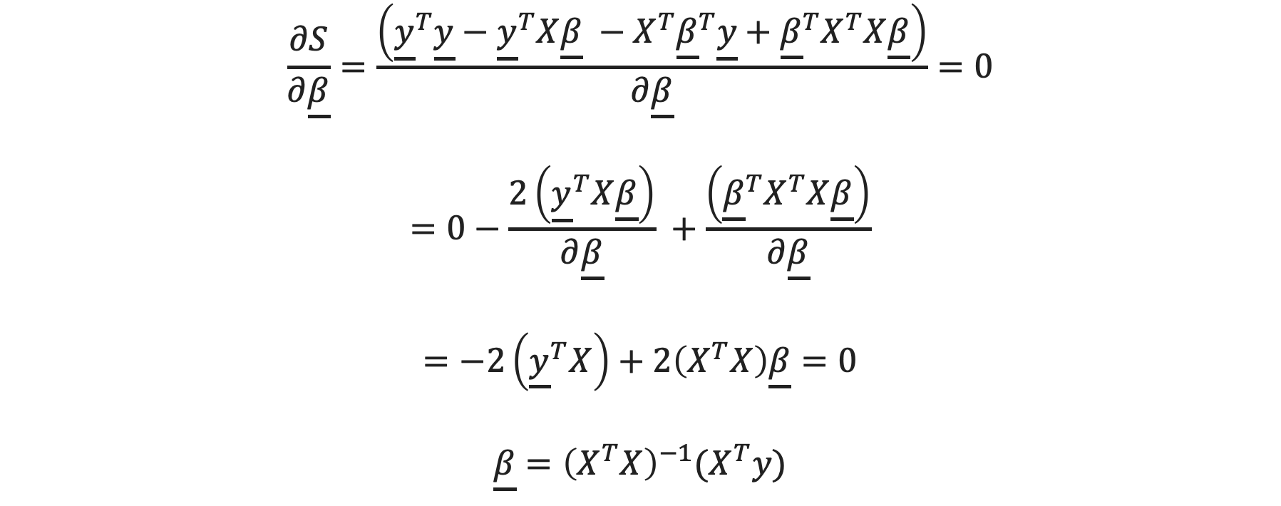
El Modelo Matricial
$$\frac{∂S}{∂\underline{β}}=\frac{\left({\underline{y}}^{T}\underline{y}−{\underline{y}}^{T}X\underline{β} −X^{T}{\underline{β}}^{T}\underline{y}+{\underline{β}}^{T}X^{T}X\underline{β}\right)}{∂\underline{β}}=0$$
$$=0−\frac{2\left({\underline{y}}^{T}X\underline{β}\right)}{∂\underline{β}} +\frac{\left({\underline{β}}^{T}X^{T}X\underline{β}\right)}{∂\underline{β}}$$
$$=−2\left({\underline{y}}^{T}X\right)+2\left(X^{T}X\right)\underline{β}=0$$
$$\underline{β}={\left(X^{T}X\right)}^{−1}(X^{T}y)$$

Slide 15
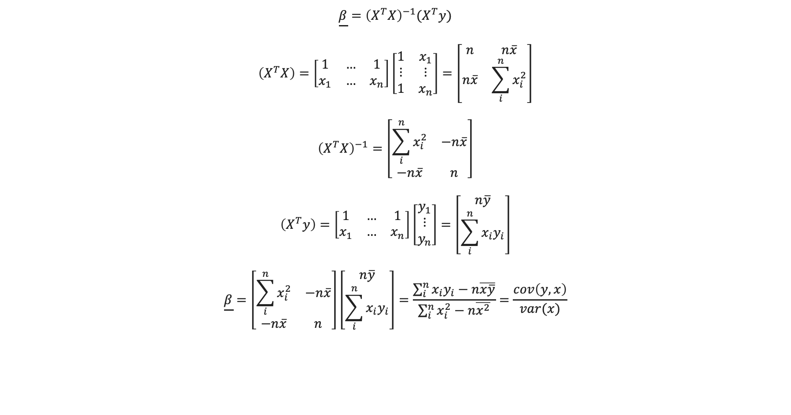
El Modelo Matricial (Bivariado)
$$\underline{β}={\left(X^{T}X\right)}^{−1}(X^{T}y)$$
$$\left(X^{T}X\right)=\left[\begin{matrix}1 & … & 1 \\ x_{1} & … & x_{n}\end{matrix}\right]\left[\begin{matrix}1 & x_{1} \\ ⋮ & ⋮ \\ 1 & x_{n}\end{matrix}\right]=\left[\begin{matrix}n & n\overline{x} \\ n\overline{x} & \sum_{i}^{n}{x_{i}^{2}}\end{matrix}\right]$$
$${\left(X^{T}X\right)}^{−1}=\left[\begin{matrix}\sum_{i}^{n}{x_{i}^{2}} & −n\overline{x} \\ −n\overline{x} & n\end{matrix}\right]$$
$$\left(X^{T}y\right)=\left[\begin{matrix}1 & … & 1 \\ x_{1} & … & x_{n}\end{matrix}\right]\left[\begin{matrix}y_{1} \\ ⋮ \\ y_{n}\end{matrix}\right]=\left[\begin{matrix}n\overline{y} \\ \sum_{i}^{n}{x_{i}y_{i}}\end{matrix}\right]$$
$$\underline{β}=\left[\begin{matrix}\sum_{i}^{n}{x_{i}^{2}} & −n\overline{x} \\ −n\overline{x} & n\end{matrix}\right]\left[\begin{matrix}n\overline{y} \\ \sum_{i}^{n}{x_{i}y_{i}}\end{matrix}\right]=\frac{\sum_{i}^{n}{x_{i}y_{i}}−n\overline{x\overline{y}}}{\sum_{i}^{n}{x_{i}^{2}}−n\overline{x^{2}}}=\frac{cov\left(y,x\right)}{var(x)}$$

Slide 16
Un ejemplo

Slide 17
Regresión Lineal Simple
$$y=xβ$$
$$\begin{matrix}y_{1} \\ y_{2} \\ \begin{aligned}…β \\ y_{n}\end{aligned}\end{matrix}= \begin{matrix}β_{1} & {+β}_{2}x_{1,1} & … \\ β_{1} & {+β}_{2}x_{1,2} & … \\ \begin{aligned}… \\ β_{1}\end{aligned} & +\begin{aligned}… \\ β_{2}x_{1,n}\end{aligned} & \begin{aligned}… \\ …\end{aligned}\end{matrix} \begin{matrix}{+β}_{k}x_{k,1} \\ {+β}_{k}x_{k,2} \\ \begin{aligned}… \\ {+β}_{k}x_{k,n}\end{aligned}\end{matrix}$$
$$\hat{y}=x\hat{β}+ε$$
$$ε\sim N\left(0,σ_{ε}^{2}I\right)$$
Homocedasticidad.
Normalidad
No correlación

Slide 18
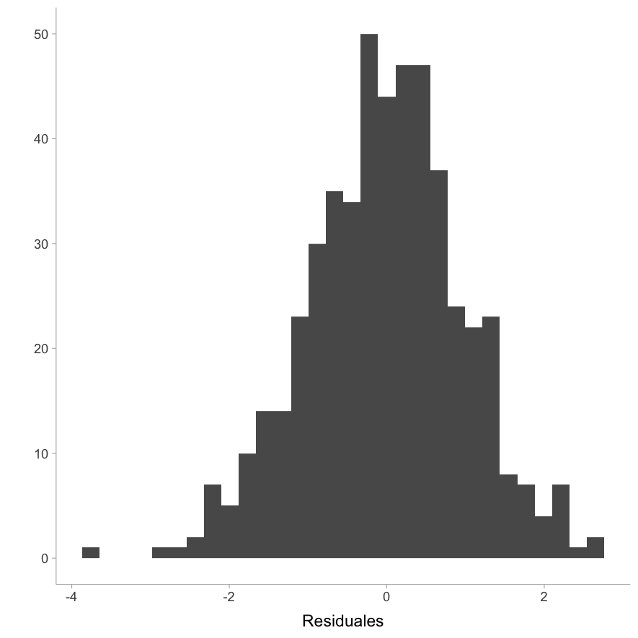
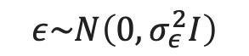

Regresión Lineal Gaussiana
$$\hat{y}=x\hat{β}+ε$$
$$ε\sim N\left(0,σ_{ε}^{2}I\right)$$

Slide 19
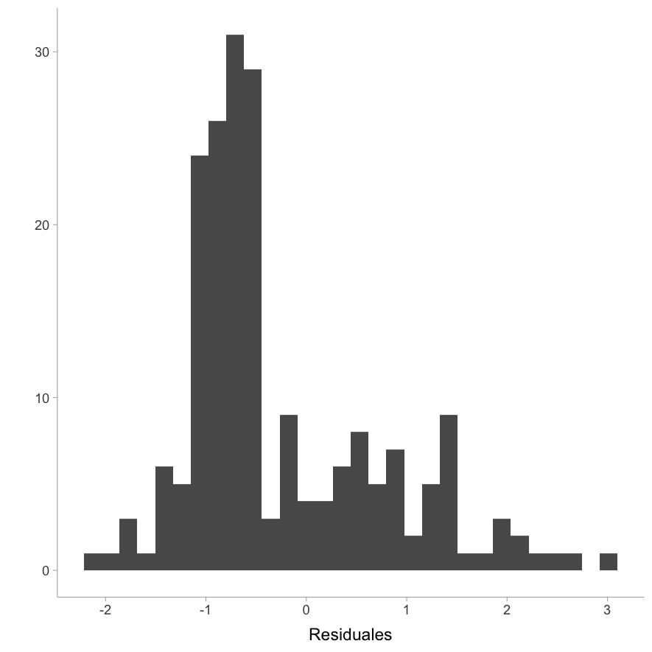
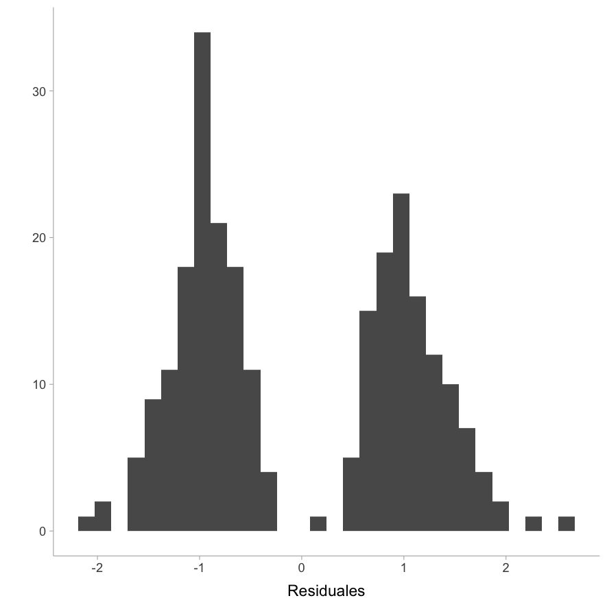
¡René, mis residuales no son normales!

Slide 20

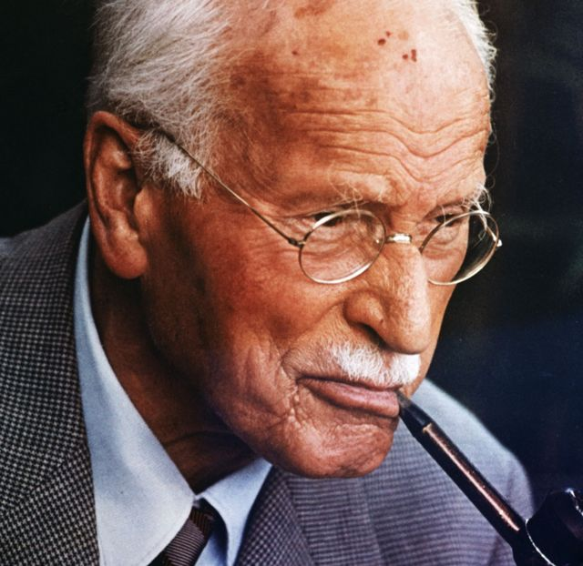
“Normality is a fine ideal for those who have no imagination”
- Carl Jung

Slide 21

Modelos Lineales Generalizados
$$Y =f(x)$$
Fénomeno observado
$$β_{0}$$
$$β_{1}X_{1}$$
$$β_{2}X_{2}$$
$$…$$
$$β_{n}X_{n}$$
$$\hat{f}(x)$$
Entrenamiento
$$\hat{β_{0}}$$
$$\hat{β_{1}} X_{1}$$
$$\hat{β_{2}} X_{2}$$
$$…$$
$$\hat{β_{n}}X_{n}$$
Prueba
$\hat{Y}$ = $\hat{f}(x)$
$$\min\left(\hat{Y}−Y\right)$$
$$y=f(x)$$
Liga Canónica
Predicción
Link fucntion
$\hat{Y}$ = $\hat{f}(x)$

Slide 22
Modelos Lineales Generalizados
Son un tipo de modelado estadístico formulado por John Nelder y Robert Wedderburn en 1972.
Es un término general que abarca muchos otros modelos, lo que permite que la variable de respuesta y tenga una distribución de error diferente a la distribución normal.
Los modelos que cubriremo en este curso son
regresión lineal,
regresión de Poisson.
regresión logística

Slide 23
Modelos Lineales Generalizados
Los datos deben son independientes y aleatorios.
Cada variable aleatoria tiene la misma distribución de probabilidad.
La variable de respuesta tiene una distribución de una familia exponencial (por ejemplo, binomial, Poisson, multinomial, normal).
La variable de respuesta original no necesita tener una relación lineal con las variables independientes, pero la variable de respuesta transformada en la liga canónica depende linealmente de las variables independientes.

Slide 24
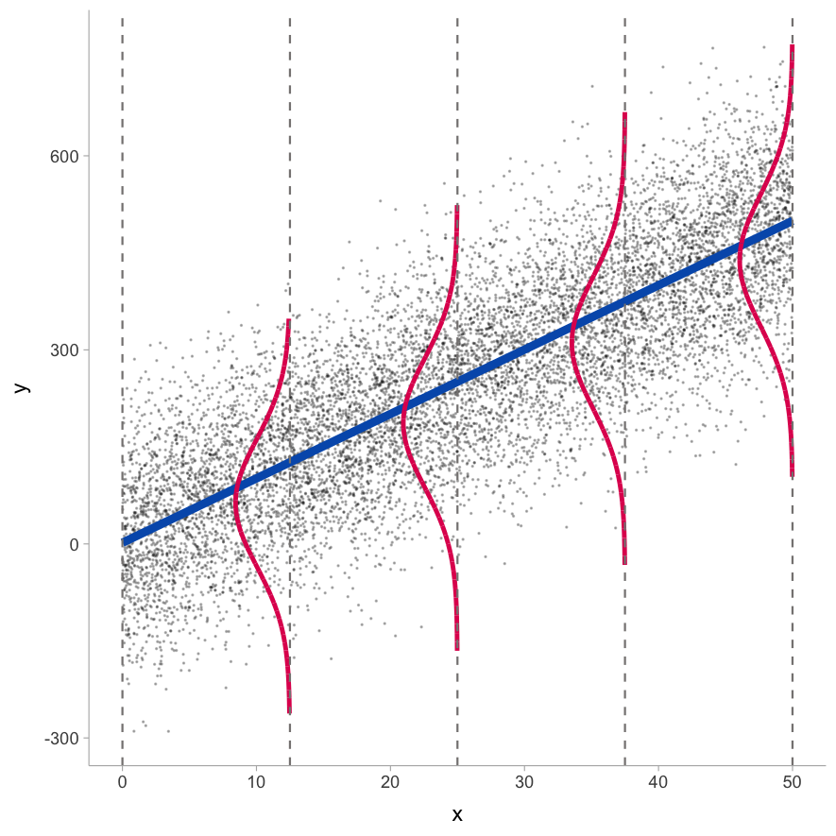
Preguntas no normales
Regresión Gaussiana
¿El número de muertes de motociclistas en un año determinado está relacionado con las leyes estatales sobre uso de cascos?
¿La cantidad de inasistencias durante un año difiere para las escuelas públicas y privadas?
¿El número diario deingresos por asma a una Sala de Emergencias difiere según los índices de contaminación del aire?

Slide 25
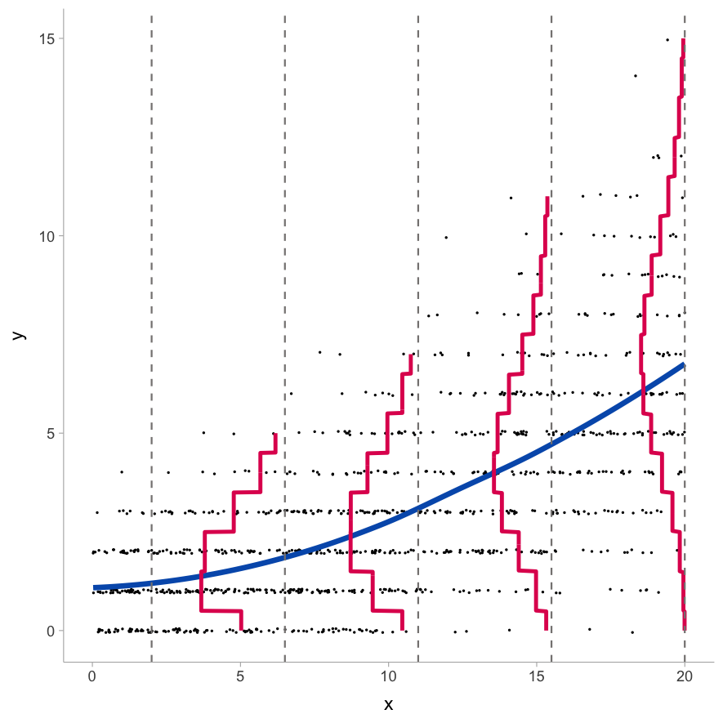
Preguntas Poisson
Regresión Poisson
¿El número de muertes de motociclistas en un año determinado está relacionado con las leyes estatales sobre uso de cascos?
¿La cantidad de inasistencias durante un año difiere para las escuelas públicas y privadas?
¿El número diario deingresos por asma a una Sala de Emergencias difiere según los índices de contaminación del aire?

Slide 26
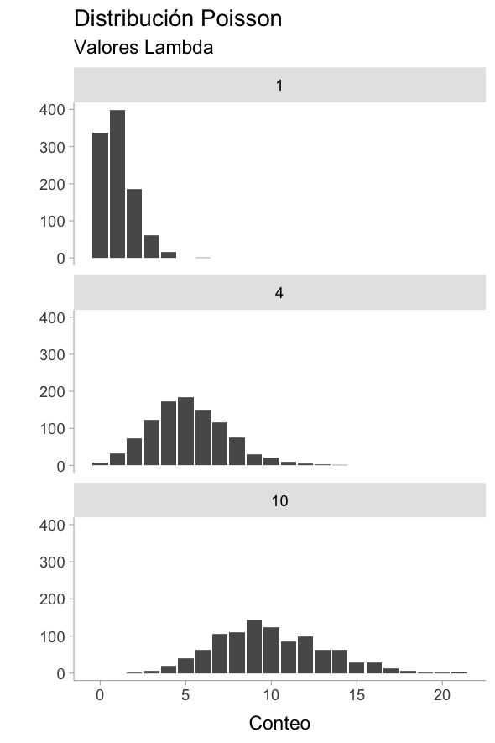
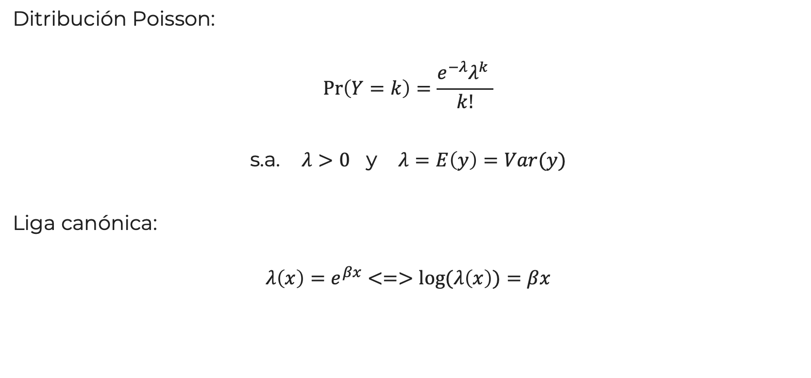
Regresión Poisson
Ditribución Poisson:
$$\operatorname{Pr}\left(Y=k\right)=\frac{e^{−λ}λ^{k} }{k!}$$
s.a. $λ>0$ y $λ=E\left(y\right)=Var(y)$
Liga canónica:
$$λ\left(x\right)=e^{βx}<=>\log{(λ\left(x\right))}=βx$$

Slide 27
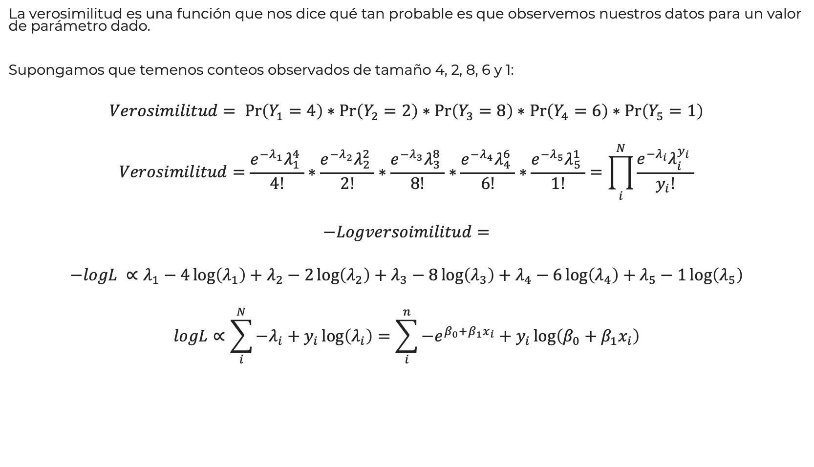
Máxima Versosimilitud
La verosimilitud es una función que nos dice qué tan probable es que observemos nuestros datos para un valor de parámetro dado.
Supongamos que temenos conteos observados de tamaño 4, 2, 8, 6 y 1:
$$Verosimilitud= \operatorname{Pr}\left(Y_{1}=4\right)∗\operatorname{Pr}\left(Y_{2}=2\right)∗\operatorname{Pr}\left(Y_{3}=8\right)∗\operatorname{Pr}\left(Y_{4}=6\right)∗\operatorname{Pr}\left(Y_{5}=1\right)$$
$$Verosimilitud=\frac{e^{−λ_{1}}λ_{1}^{4} }{4!}∗\frac{e^{−λ_{2}}λ_{2}^{2} }{2!}∗\frac{e^{−λ_{3}}λ_{3}^{8} }{8!}∗\frac{e^{−λ_{4}}λ_{4}^{6} }{6!}∗\frac{e^{−λ_{5}}λ_{5}^{1} }{1!}=\prod_{i}^{N}{\frac{e^{−λ_{i}}λ_{i}^{y_{i}} }{y_{i}!}}$$
$$−Logversoimilitud=$$
$$−logL ∝λ_{1}−4\log\left(λ_{1}\right)+λ_{2}−2\log\left(λ_{2}\right)+λ_{3}−8\log\left(λ_{3}\right)+λ_{4}−6\log\left(λ_{4}\right)+λ_{5}−1\log\left(λ_{5}\right)$$
$$logL∝\sum_{i}^{N}{−λ_{i}+y_{i}\log\left(λ_{i}\right)}=\sum_{i}^{n}{−e^{β_{0}+β_{1}x_{i}}}+y_{i}\log\left(β_{0}+β_{1}x_{i}\right)$$

Slide 28
Regresión Poisson
Ditribución Poisson:
$$\operatorname{Pr}\left(Y=k\right)=\frac{e^{−λ}λ^{k} }{k!}$$
s.a. $λ>0$ y $λ=E\left(y\right)=Var(y)$
Liga canónica:
$$λ\left(x\right)=e^{βx}<=>\log{(λ\left(x\right))}=βx$$

Slide 29
Regresión Poisson
Supuestos
Respuesta de Poisson
La variable de respuesta es un conteo por unidad de tiempo o espacio, descrita por una distribución de Poisson.
Independencia
Las observaciones deben ser independientes entre sí.
La media es igual a la varianza
Por definición, la media de una variable aleatoria tipo Poisson debe ser igual a su varianza.
Linealidad
El logaritmo de la tasa media, log(λ), debe ser una función lineal de x.
3
1
4
2

Slide 30
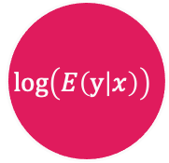
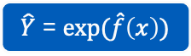
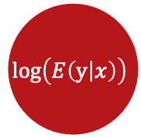
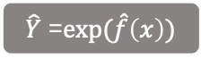

Regresión Poisson
$$\log\left(E\left(y | x\right)\right)$$
Fénomeno observado
$$β_{0}$$
$$β_{1}X_{1}$$
$$β_{2}X_{2}$$
$$…$$
$$β_{n}X_{n}$$
$$\log\left(E\left(y | x\right)\right)$$
Entrenamiento
$$\hat{β_{0}}$$
$$\hat{β_{1}} X_{1}$$
$$\hat{β_{2}} X_{2}$$
$$…$$
$$\hat{β_{n}}X_{n}$$
Prueba
$\hat{Y}$ = $exp(\hat{f}\left(x\right))$
$$\min\left(\hat{Y}−Y\right)$$
$$y=log⁡(λ)$$
Liga Canónica
Predicción
Link fucntion
$\hat{Y}$ =$exp(\hat{f}\left(x\right))$

Slide 31
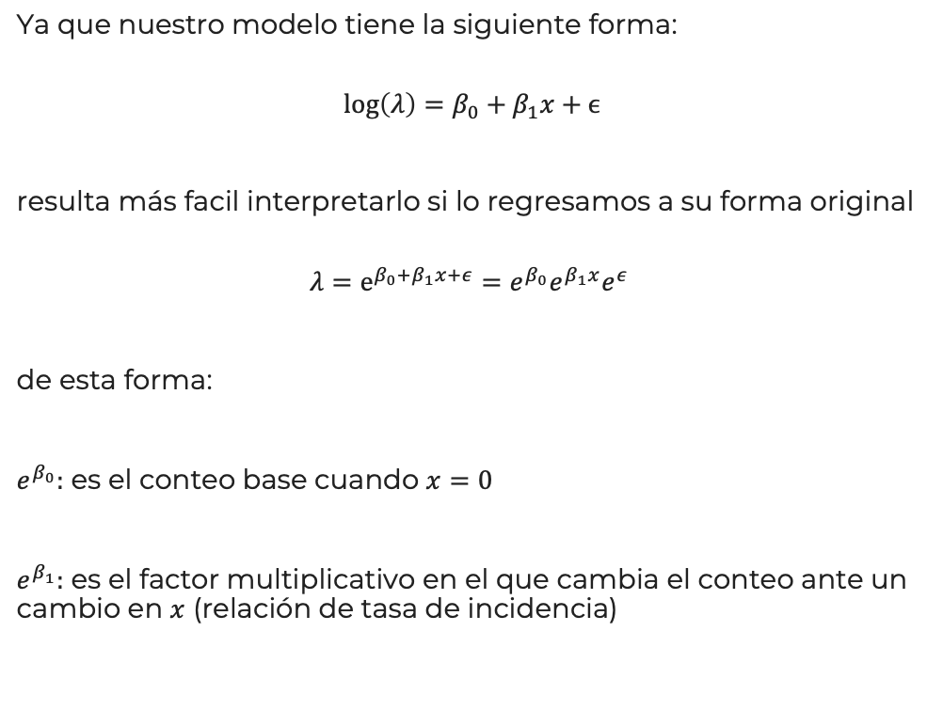

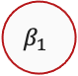
Regresión Poisson
Interpretación
Ya que nuestro modelo tiene la siguiente forma:
$${\log\left(λ\right)=β}_{0}+β_{1}x+ϵ$$
resulta más facil interpretarlo si lo regresamos a su forma original
$$λ=e^{β_{0}+β_{1}x+ε}=e^{β_{0}}e^{β_{1}x}e^{ε}$$
de esta forma:
$e^{β_{0}}:$ es el conteo base cuando $x=0$
$e^{β_{1}}:$ es el factor multiplicativo en el que cambia el conteo ante un cambio en $x$ (relación de tasa de incidencia)
$$β_{1}$$
$$β_{0}$$

Slide 32

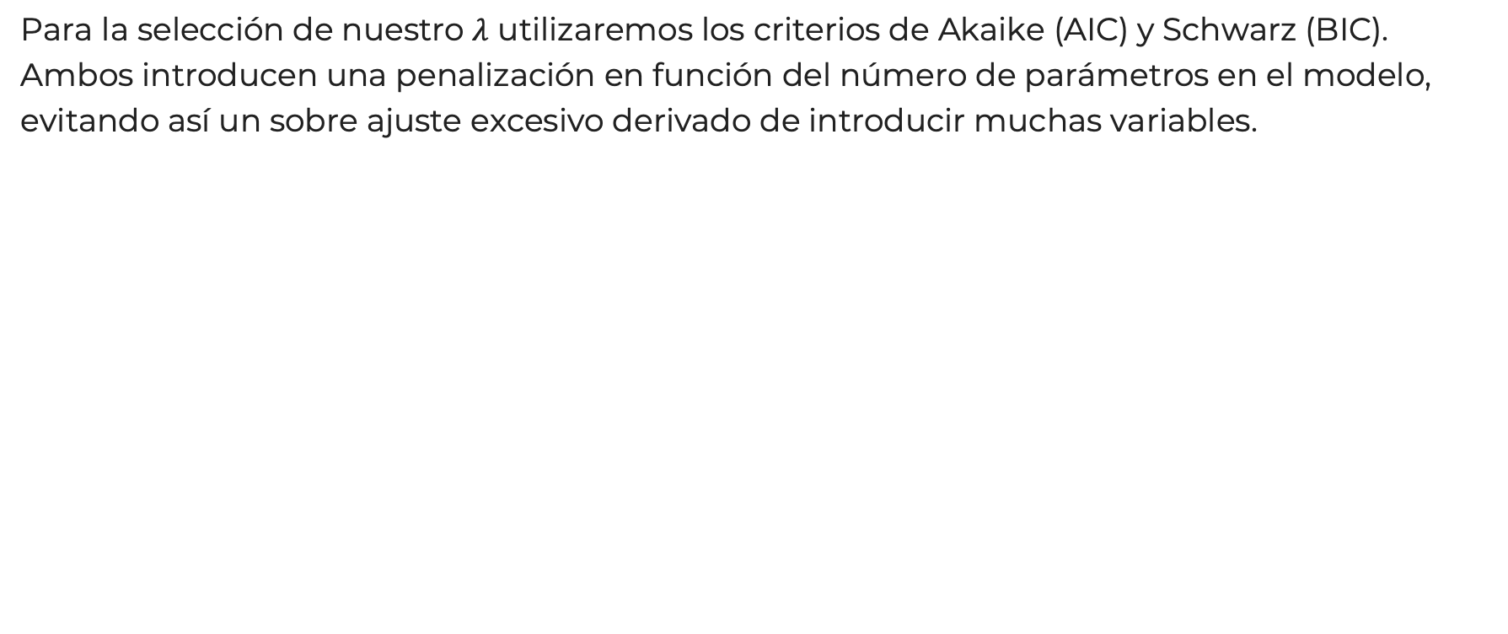
Criterios de Información
Para la selección de nuestro $λ$ utilizaremos los criterios de Akaike (AIC) y Schwarz (BIC). Ambos introducen una penalización en función del número de parámetros en el modelo, evitando así un sobre ajuste excesivo derivado de introducir muchas variables.
$$AIC=n∗log⁡(ε^{2})+2 ∗Grados de Libertad$$
$$BIC=n∗log⁡(ε^{2})+2 ∗Grados de Libertad∗log⁡(n)$$

Slide 33
Un ejemplo

Slide 34
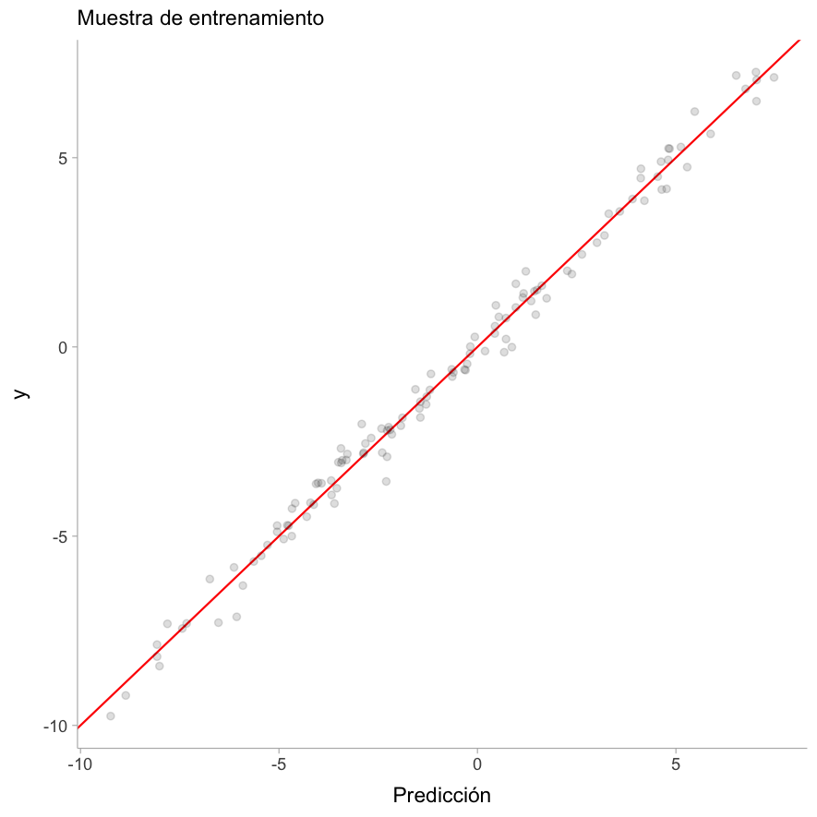
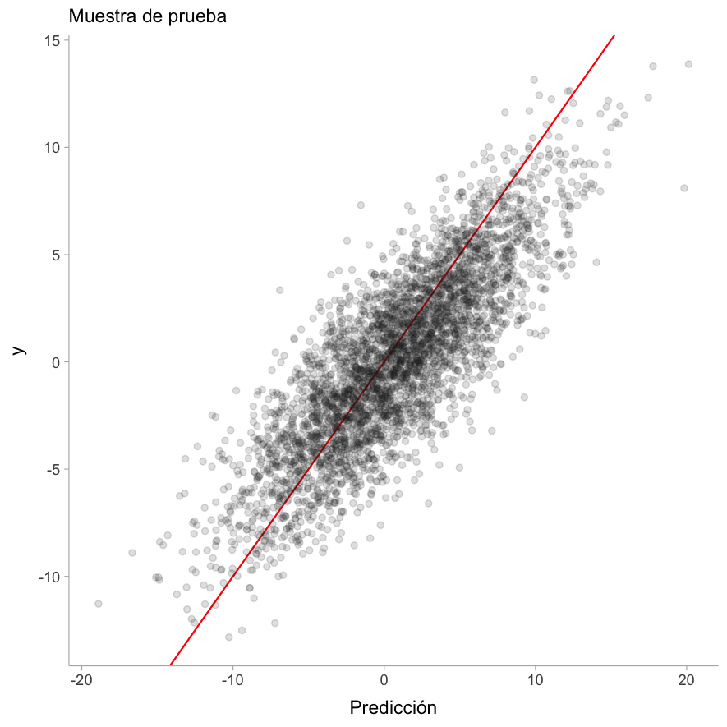
Varianza de los Parámetros

Slide 35
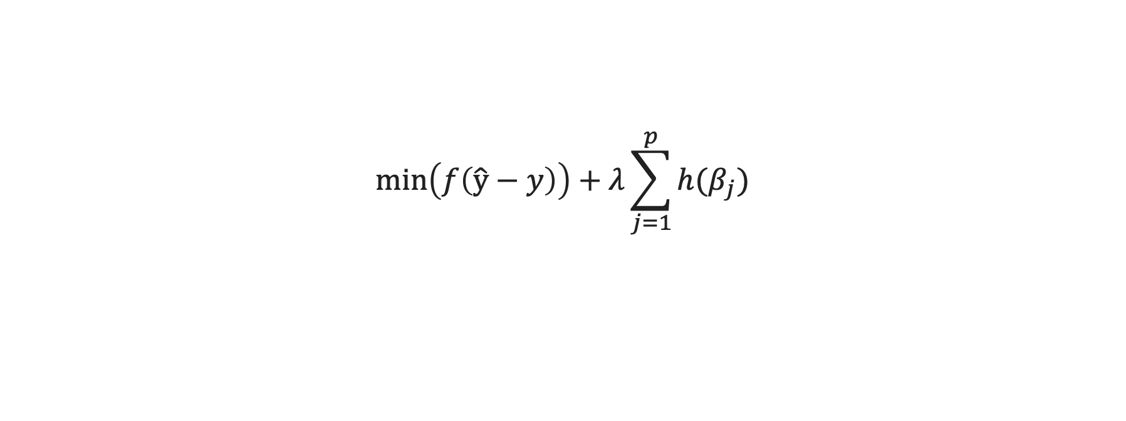
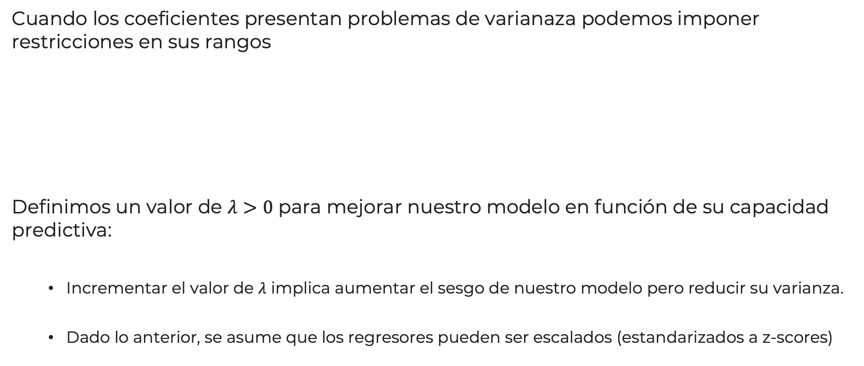
Regularización
Cuando los coeficientes presentan problemas de varianaza podemos imponer restricciones en sus rangos
Definimos un valor de $λ>0$ para mejorar nuestro modelo en función de su capacidad predictiva:
Incrementar el valor de $λ$ implica aumentar el sesgo de nuestro modelo pero reducir su varianza.
Dado lo anterior, se asume que los regresores pueden ser escalados (estandarizados a z-scores)
$$\min\left(f\left(\hat{y}−y\right)\right)+λ\sum_{j=1}^{p}{h(β_{j})}$$

Slide 36
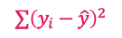
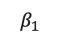





Regularización LASSO
Regularización L1
$$L_{LASSO}\left(\hat{β}\right)=L_{1}\left(\hat{β}\right)=\sum_{i=1}^{n}{{\left(y_{i}−x_{i}\hat{β}\right)}^{2}}+λ\sum_{j=1}^{p}{|{\hat{β}}_{j}|}={\left|\left|y_{i}−x_{i}\hat{β}\right|\right|}^{2}+λ\left|\hat{β}\right|$$
$$β_{2}$$
$$∑{\left(y_{i}−\hat{y}\right)}^{2}$$
$${\hat{β}}_{OLS}^{∗}$$
$${\hat{β}}_{L}^{∗}$$
$$0$$
$$β_{1}$$

Slide 37







Regularización RIDGE
Regularización L2
$$L_{Ridge}\left(\hat{β}\right)=L_{2}\left(\hat{β}\right)=\sum_{i=1}^{n}{{\left(y_{i}−x_{i}\hat{β}\right)}^{2}}+λ\sum_{j=1}^{p}{{\hat{β}}_{j}^{2}}={\left|\left|y_{i}−x_{i}\hat{β}\right|\right|}^{2}+{λ\left|\left|\hat{β}\right|\right|}^{2}$$
$$β_{2}$$
$$∑{\left(y_{i}−\hat{y}\right)}^{2}$$
$${\hat{β}}_{OLS}^{∗}$$
$${\hat{β}}_{R}^{∗}$$
$$0$$
$$β_{1}$$
$${{\hat{β}}_{R}}^{∗}={\left(x^{T}x+λI \right)}^{−1}x^{T}y$$

Slide 38


Regularización RIDGE Heterocedastica
En lugar de resolver el problema de heteroscedasticidad igualando las varianzas de todos los predictores a través de escalarlos, podemos usarlos como pesos en el proceso de estimación.
$$L_{RH}\left(\hat{β}\right)=L_{2H}\left(\hat{β}\right)=\sum_{i=1}^{n}{{\left(y_{i}−x_{i}\hat{β}\right)}^{2}}+λ\sum_{j=1}^{p}{{w_{j}\hat{β}}_{j}^{2}}={\left|\left|y_{i}−x_{i}\hat{β}\right|\right|}^{2}+{λ\left|\left|w_{j}\hat{β}\right|\right|}^{2}$$
Simplemente hacemos una regregresión univariada para cada uno de los predictors. A partir de ello, extraemos la varianza de cada coeficiente ${\hat{σ}}_{β}^{2}$ y la utilizamos como ponderador.
$$\frac{1}{{\hat{σ}}_{β}^{2}}=w$$
Los coeficientes con varianzas más altas (mayor incertidumbre) son por lo tanto más penalizados

Slide 39












RIDGE vs LASSO
No restringido al origen.
Permite atender multicolinealidad y heterocedasticidad encogiendo los coeficientes.
Permite excluir variables del modelo.
Reduce la varianza al desechar variables ruidosas o redundantes.
$$β_{2}$$
$$β_{2}$$
$$∑{\left(y_{i}−\hat{y}\right)}^{2}$$
$$∑{\left(y_{i}−\hat{y}\right)}^{2}$$
$${\hat{β}}_{OLS}^{∗}$$
$${\hat{β}}_{OLS}^{∗}$$
$${\hat{β}}_{R}^{∗}$$
$${\hat{β}}_{L}^{∗}$$
$$0$$
$$β_{1}$$
$$0$$
$$β_{1}$$

Slide 40







Resumen
Estimadores Regularizados vs. Estimadores OLS
$$\hat{β }$$
$${\hat{β}}_{OLS}^{∗}$$
$${\hat{β}}_{Ridge}^{∗}$$
$${\hat{β}}_{LASSO}^{∗}$$
$$−\frac{λ}{2}$$
$$+\frac{λ}{2}$$
$$\hat{β_{OLS}}$$

Slide 41






Regularización Mixta
$$L_{Mix}\left(\hat{β}\right)=\sum_{i=1}^{n}{{\left(y_{i}−x_{i}\hat{β}\right)}^{2}}+λ\left(α\sum_{j=1}^{p}{{\hat{β}}_{j}^{2}}+(1−α)\sum_{j=1}^{p}{\left|{\hat{β}}_{j}\right|}\right)={\left|\left|y_{i}−x_{i}\hat{β}\right|\right|}^{2}+λ\left({α\left|\left|\hat{β}\right|\right|}^{2}+\left(1−α\right)\left|\hat{β}\right|\right)$$
$$β_{2}$$
$$∑{\left(y_{i}−\hat{y}\right)}^{2}$$
$${\hat{β}}_{OLS}^{∗}$$
$${\hat{β}}_{R}^{∗}$$
$$0$$
$$β_{1}$$

Slide 42
Un ejemplo

Slide 43

Preguntas no normales
Regresión Gaussiana
¿Con qué probabilidad un partido puede ganar cierto distrito electoral?
¿Cuál es la probabilidad de que una persona reincida en un acto delectivo?
¿Cómo podemos detectar actos de corrupción o fraudes?

Slide 44

Preguntas Categóricas
Regresión Lógistica
¿Con qué probabilidad un partido puede ganar cierto distrito electoral?
¿Cuál es la probabilidad de que una persona reincida en un acto delectivo?
¿Cómo podemos detectar actos de corrupción o fraudes?

Slide 45



Modelos Lineales Generalizados
$$\log\left(\frac{p\left(x\right)}{1−p\left(x\right)}\right)$$
Fénomeno observado
$$β_{0}$$
$$β_{1}X_{1}$$
$$β_{2}X_{2}$$
$$…$$
$$β_{n}X_{n}$$
$$\log\left(\frac{p\left(\hat{x}\right)}{1−p\left(\hat{x}\right)}\right)$$
Entrenamiento
$$\hat{β_{0}}$$
$$\hat{β_{1}} X_{1}$$
$$\hat{β_{2}} X_{2}$$
$$…$$
$$\hat{β_{n}}X_{n}$$
Prueba
$$y=\log\left(\frac{p\left(x\right)}{1−p\left(x\right)}\right)$$
$\hat{Y}$ = $\hat{f}(x)$
$$\min\left(\hat{Y}−Y\right)$$
Liga Logítica
Predicción
Logistic fucntion
$\hat{Y}$ = $\hat{f}(x)$

Slide 46

Liga Logística
Podemos definir la probalidad de $y=1$ como
$$P\left(Y=1 | X=x\right)=\frac{e^{xβ}}{1+e^{xβ}}$$
y su complemento como:
$$P\left(Y=0 | X=x\right)=1 −P\left(Y=1 | X=x\right)=\frac{1}{1+e^{xβ }}$$
Si calculamos la razón de probabilidades obtenemos algo así
$$\frac{P\left(Y=1\right)}{P\left(Y=0\right)}=\frac{p\left(x\right)}{1−p\left(x\right)}=e^{βx}$$
La log-razón de probabilidades es lineal en $x$. A esta función se le conoce como liga logística
$$y=\log\left(\frac{p\left(x\right)}{1−p\left(x\right)}\right)=βx$$

Slide 47



Regresión Logística
Supuestos
Respuesta categórica
La variable respuesta es catagórica o suma de respuestas catagórica.
Independencia
Las observaciones deben ser independientes entre sí.
Varianza estructurada
Por definición la varianza de una variable binomial está dada por $np(1−p)$
Linealidad
La log-razón de probabilidades es lineal en 𝑥.
$$y=\log\left(\frac{p\left(x\right)}{1−p\left(x\right)}\right)=βx$$
4
1
3
Transformación Logit
2

Slide 48
Un ejemplo

Slide 49

Matriz de Confusión
Clasificado
Positivo
Negativo
Positivo
Verdaderos Positivos (VP) | Falsos Negativos (FN) (Error tipo ll)
Falsos Positivos (FP) (Error tipo l) | Verdaderos Negativos (VN)
Observados
Negativo

Slide 50


Métricas para Clasificación
Exactitud
$\frac{VP+VN}{VP+VN+FP+FN}$
Sensibilidad
(Tasa de Verdaderos Positivos)
$\frac{VP}{VP+FN}$
Especificidad
(Tasa de Verdaderos Negativos)
$\frac{VN}{VN+FP}$
Precisión
$\frac{VP}{VP+FP}$
Tasa de Falsos Positivos
(Error Tipo l)
$\frac{FP}{VP+FP}$
Tasa de Falsos Negativos
(Error Tipo ll)
$\frac{FN}{VN+FN}$

Slide 51

Puntaje F-Beta
$$F_{β}=\left(1+β^{2}\right)∗\frac{precisión∗sensibilidad}{{(β}^{2} ∗precisión)+sensibilidad)}$$
$$F_{1}=2∗\frac{precisión∗sensibilidad}{precisión+sensibilidad}$$
$$F_{2}=5∗\frac{precisión∗sensibilidad}{(4∗precisión)+sensibilidad}$$
…
Al elegir beta en su puntaje F-beta, cuanto más nos importe la sensibilidad sobre la precisión, debemos elegir una beta más alta.
Por ejemplo, con la puntuación F1, nos preocupamos por igual por la sensibilidad y la precisión.
Con la puntuación F2, la sensibilidad es el doble de importante para nosotros.

Slide 52
Area Bajo la Curva Característica Operativa del Receptor
% de predicciones correctas
Tasa de Verdaderos Positivos
Predicción al azar
Tasa de Falsos Positivos

Slide 53
Tipos de Paneles

Slide 54
Un ejemplo

